Slide 1
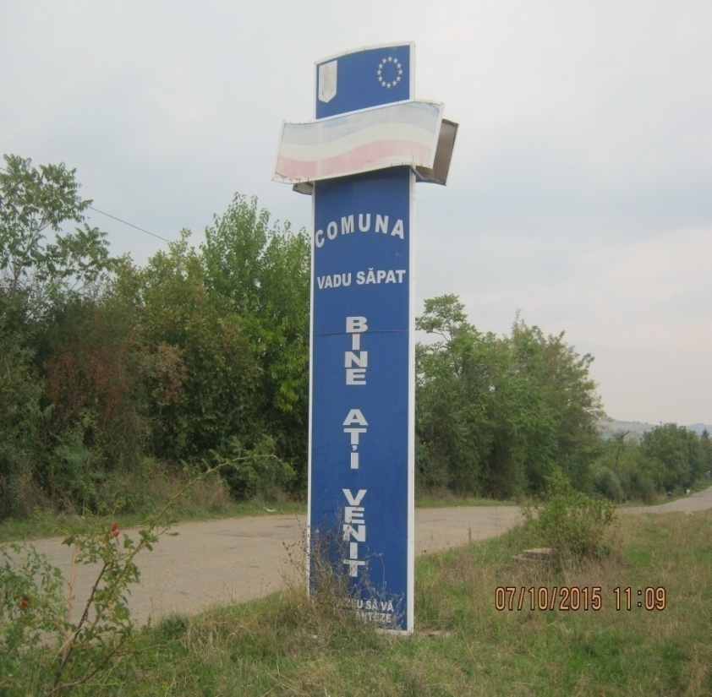
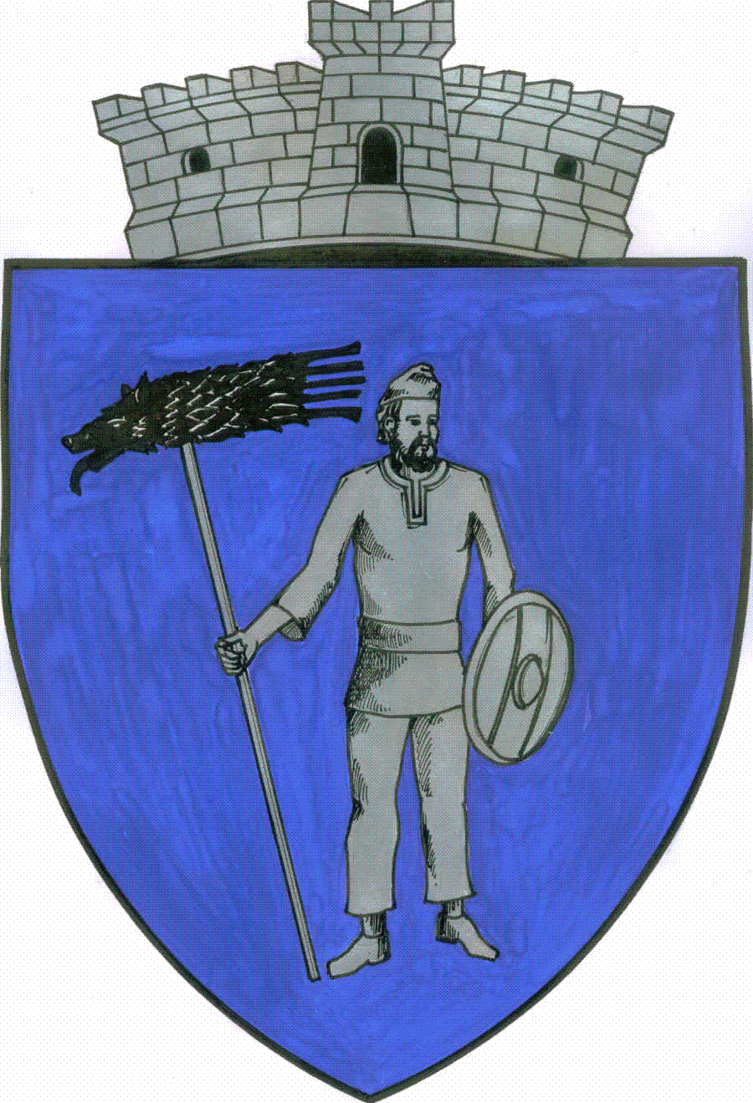
Comuna Vadu Săpat este una dintre cele mai vechi aşezări din judeţ,
lucru demonstrat de descoperirile arheologice din zonă.
Aici s-a descoperit cel mai vechi fragment ceramic pe care este reprezentat stindardul dacilor, datând de la aproximativ 400 î. H.

Slide 2
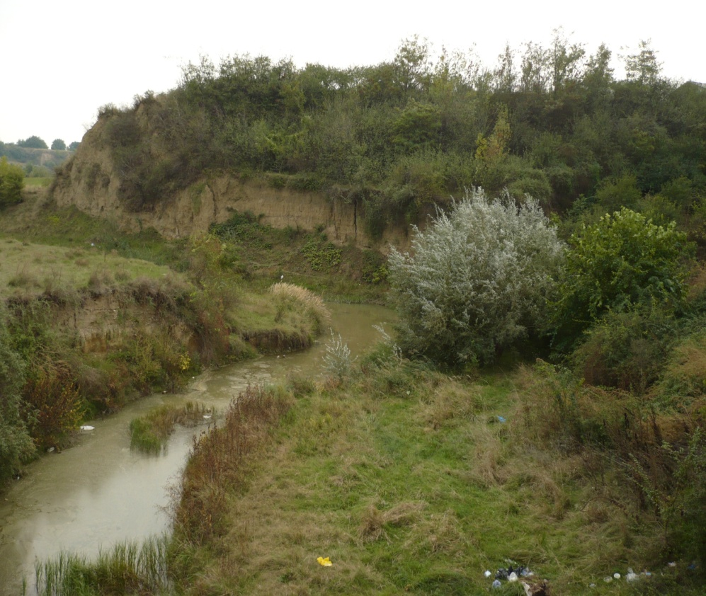
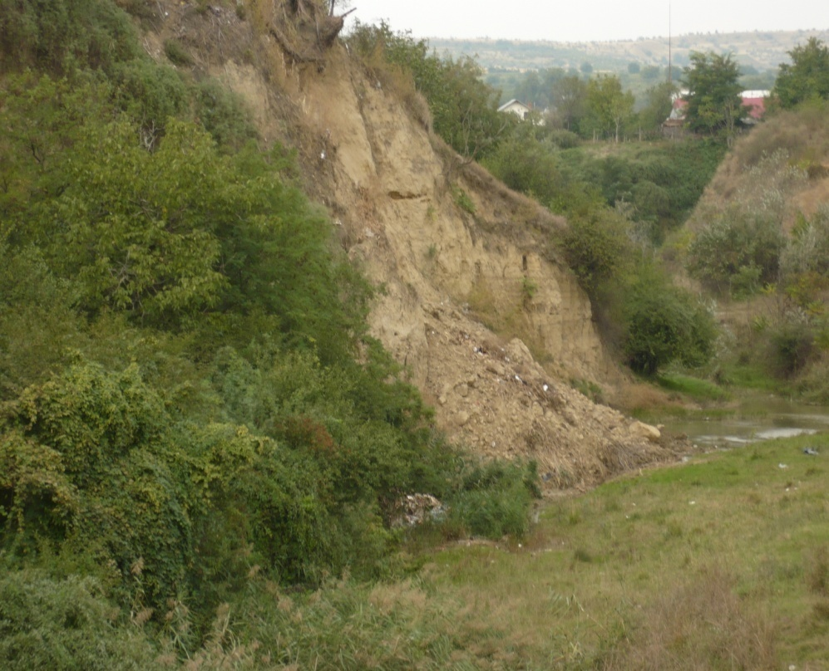
Denumirea localităţii e dată de compunerea cuvintelor vad ( locul unde o apă poate fi trecută cu piciorul) şi săpat ( din pricina faptului că raul Budureasca şi-a adâncit albia în argila locului, dându-i înfăţişarea de azi, de mic defileu.

Slide 3
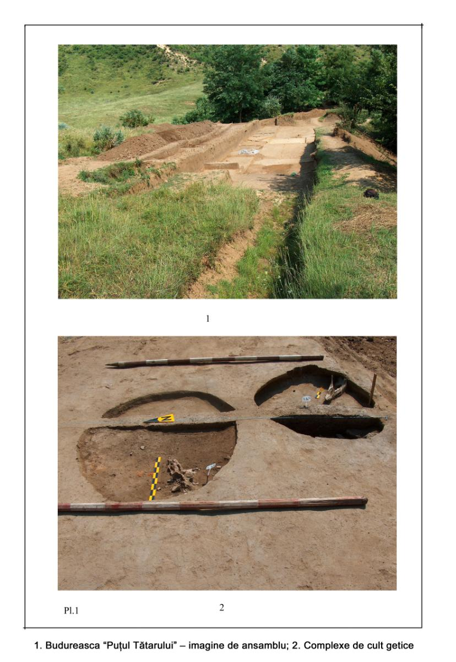
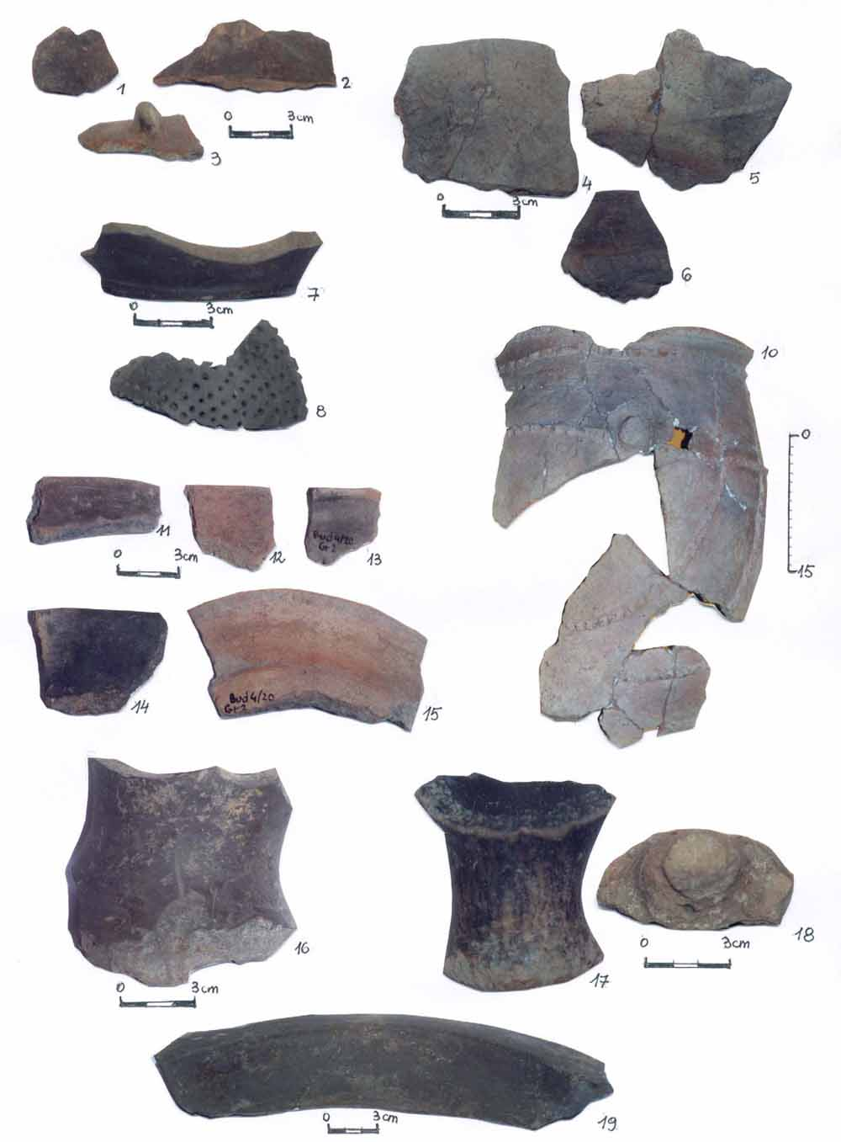
Cel mai important obiectiv turistic din zonă este situl Budureasca. În cei 50 de ani
ce au trecut de la începutul cercetărilor de aici, au fost descoperite 31 de situri arheologice, cuprinzând mai multe niveluri de locuire, din paleoliticul superior şi până în perioada medievală.

Slide 4
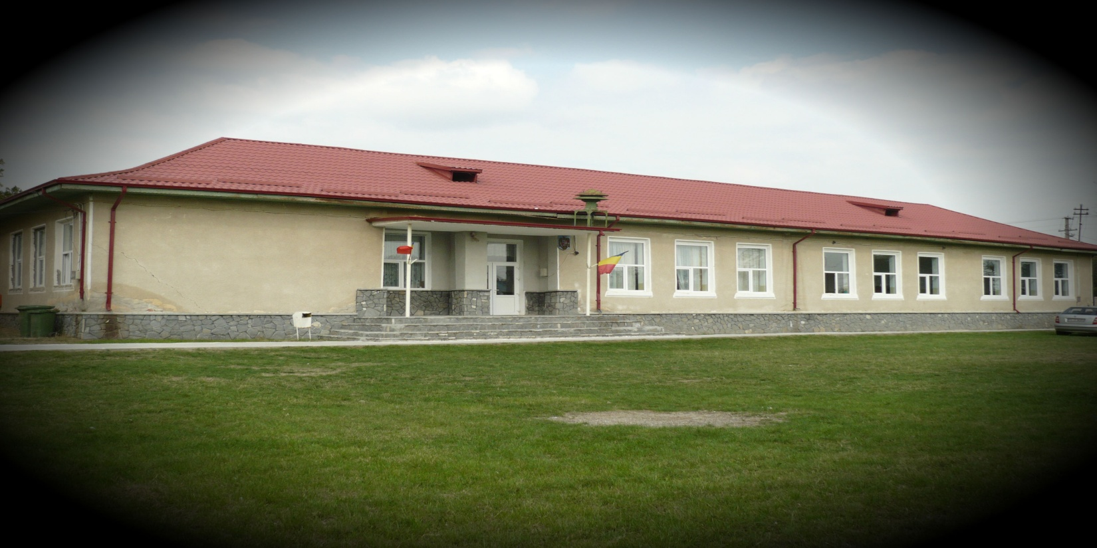
Dacă gândeşti pe un an înainte, sădeşti o sămânţă.
Dacă gândeşti pe 10 ani înainte, plantezi un copac. Dacă gândeşti pe 100 de ani înainte, înveţi oameni. Confucius (551-479 î.H.).
Şcoala Gimnazială Vadu Săpat, Str. Principală, nr. 255, tel. 0244442228

Slide 5
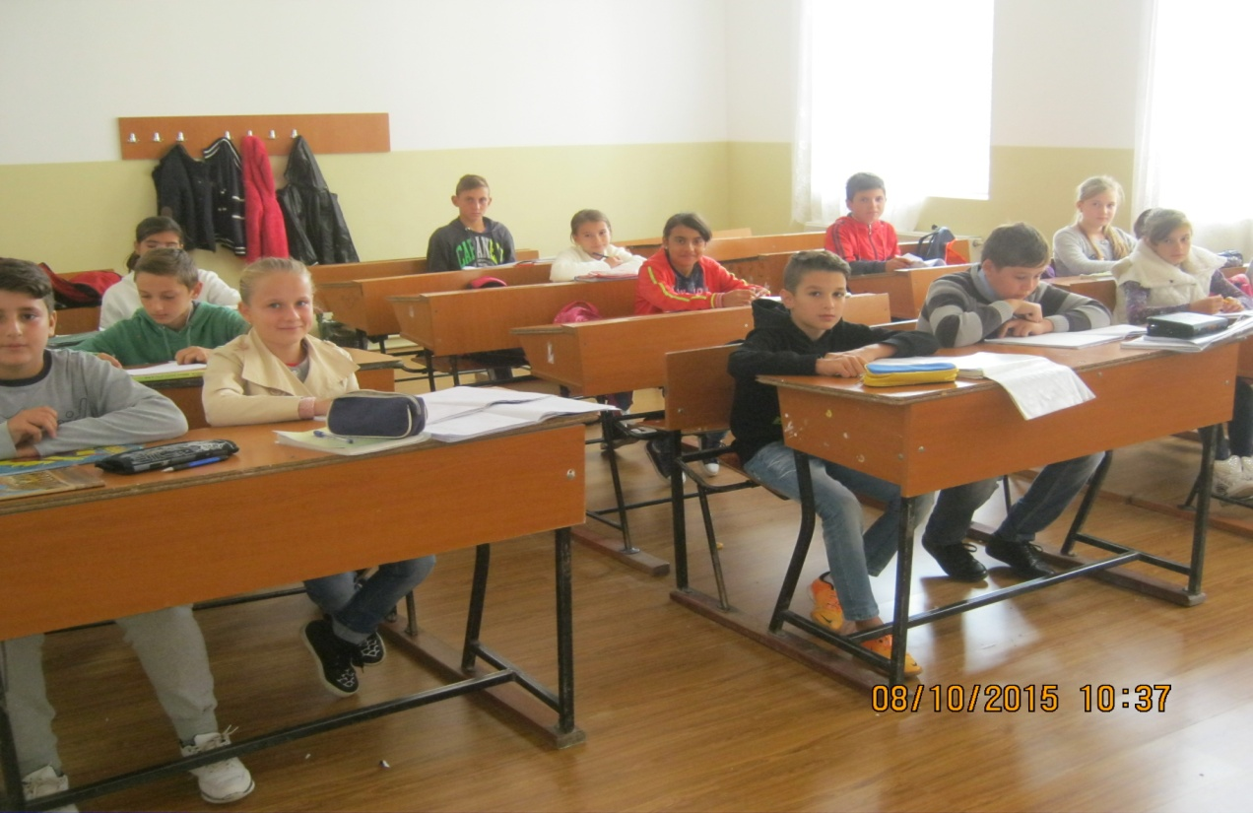
Ce valori cultivăm elevilor noştri:
Altruismul
Corectitudinea
Onestitatea
Perseverenţa
Respectul
Responsabilitatea
Toleranţa

Slide 6
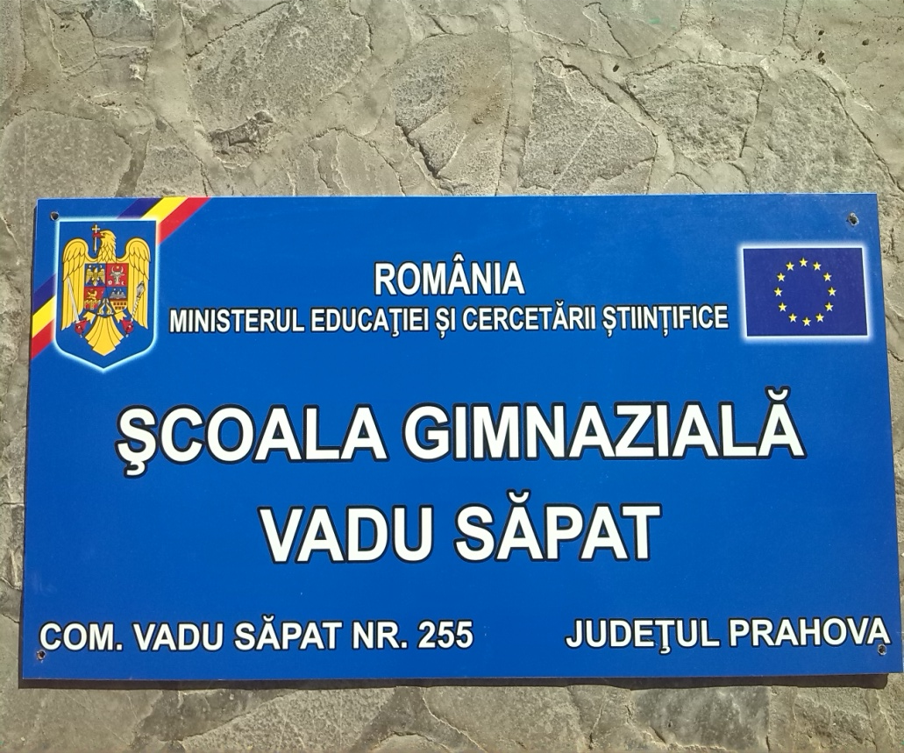
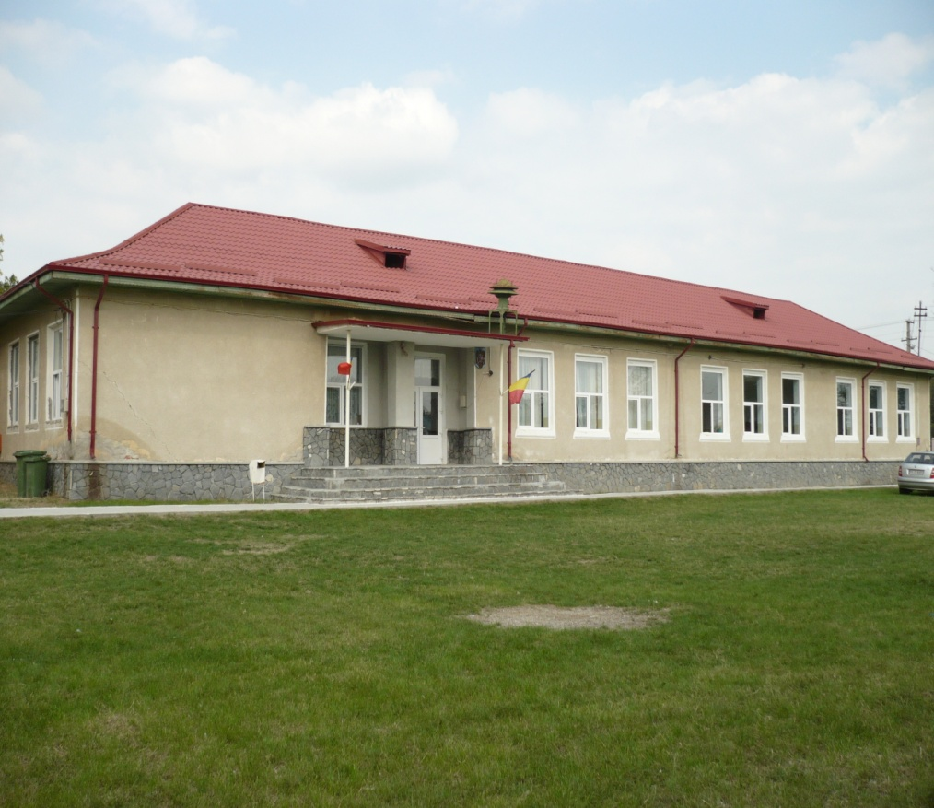
Şcoala Gimnazială Vadu Săpat e situată în centrul comunei,
în imediata apropiere a celorlalte instituţii publice de interes local. Şcoala funcţionează în actualul sediu din 1979,
fiind reamplasată în această locaţie după cutremurul din 1977.

Slide 7
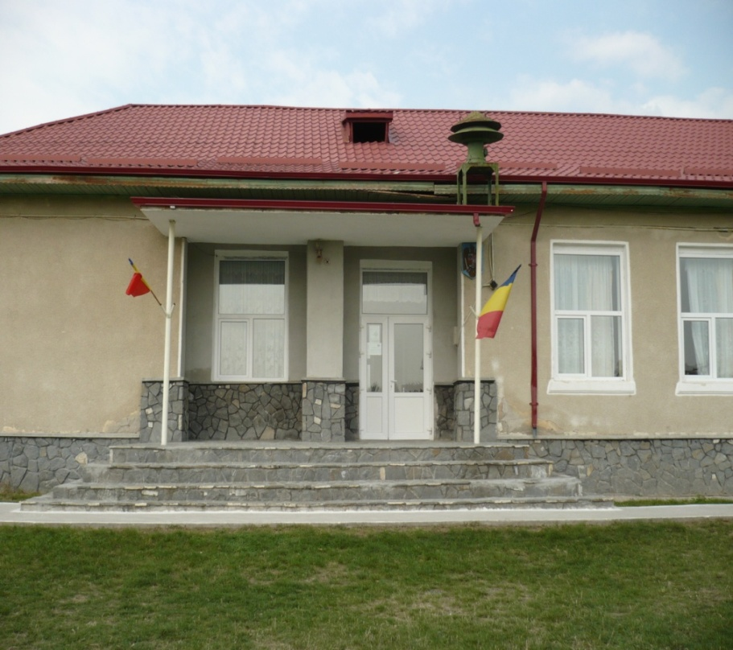
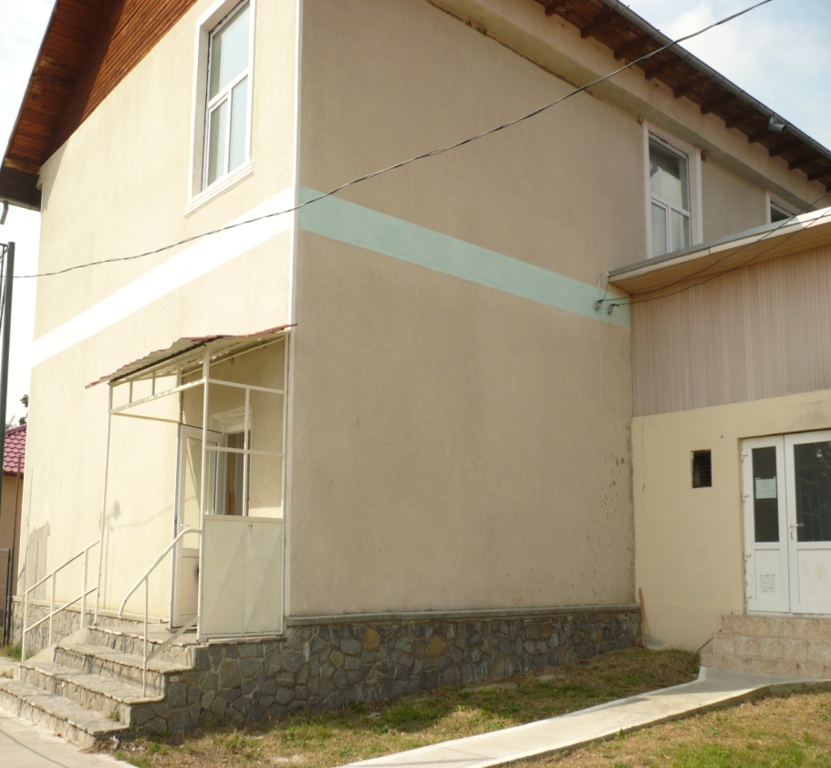
Şcoala gimnazială are două corpuri de clădire, unul dedicat gimnaziului
şi spaţiilor anexe
( secretariat, cabinet director, cancelarie),
iar celălalt dedicat claselor din învăţământul primar şi bibliotecii.

Slide 8
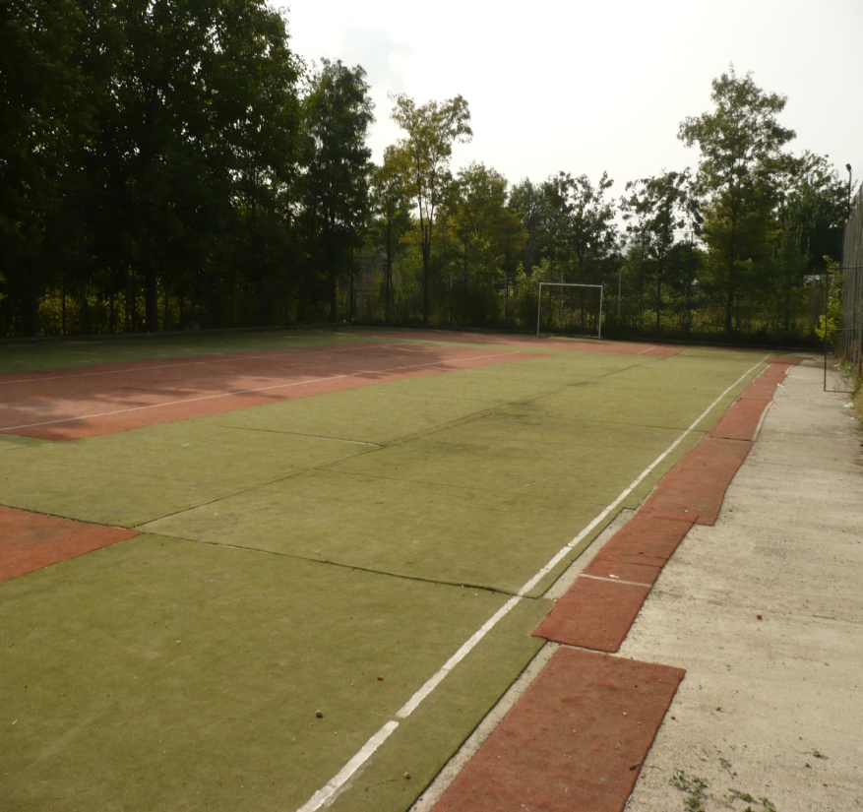
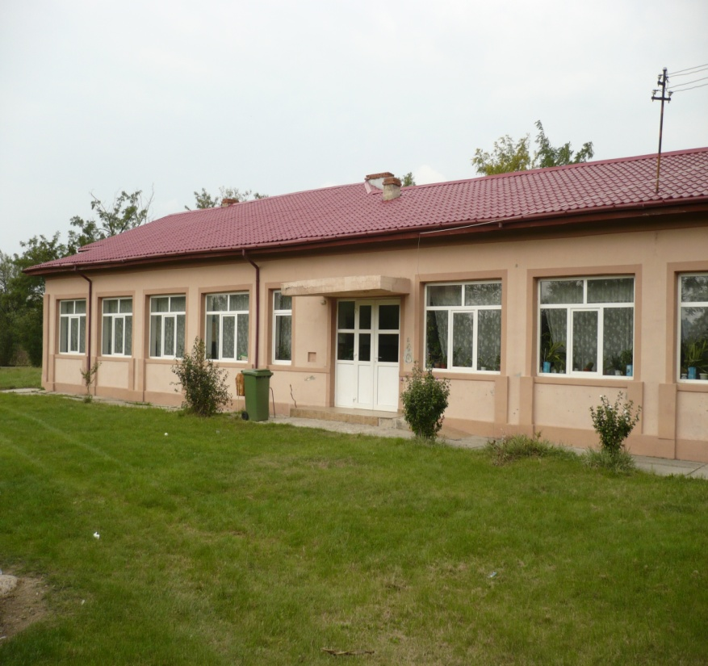
Şcoala are 8 săli de clasă, un cabinet de informatică, dotat cu 15 calculatoare şi un teren de sport construit în 2012.
Sălile de clasă au fost renovate în 2015, interiorul lor fiind refăcut în totalitate.
Grădiniţa funcţionează într-un corp de clădire cu 3 săli de clasă, două dintre acestea fiind ocupate.

Slide 9
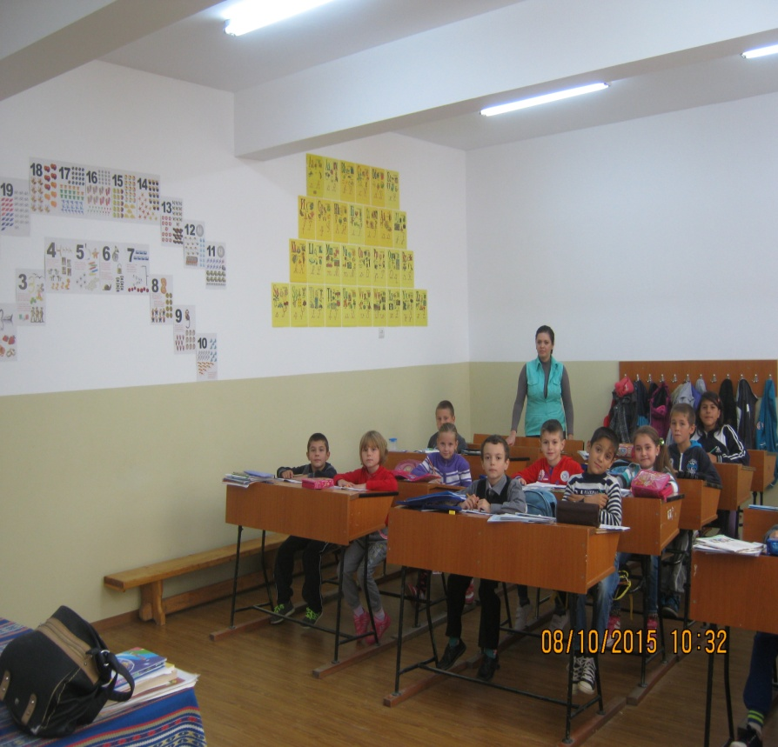
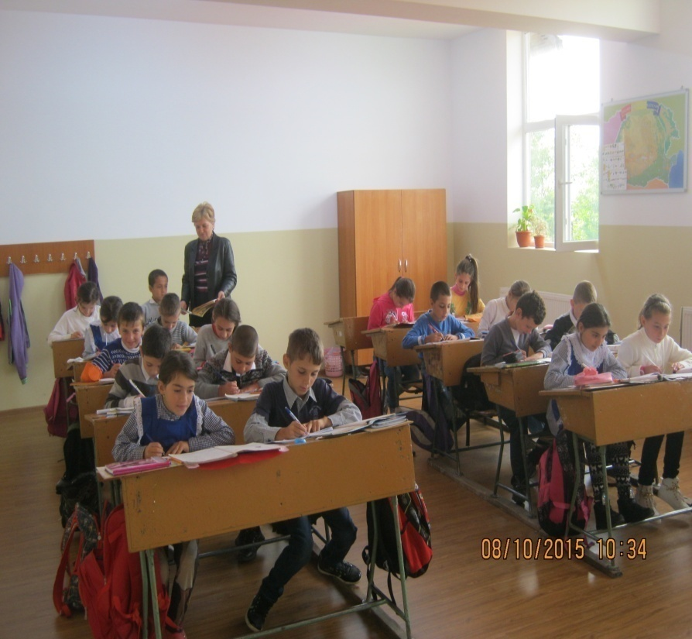
Unitatea noastră școlarizează
un număr de 42 de copii de grădinița , 59 de elevi la ciclul primar si 73 de elevi la gimnaziu. Majoritatea absolvenților promovează EN ( procentajul de medii de trecere este de peste 75% în ultimii trei ani) şi aleg să studieze în cele doua licee din Mizil.

Slide 10
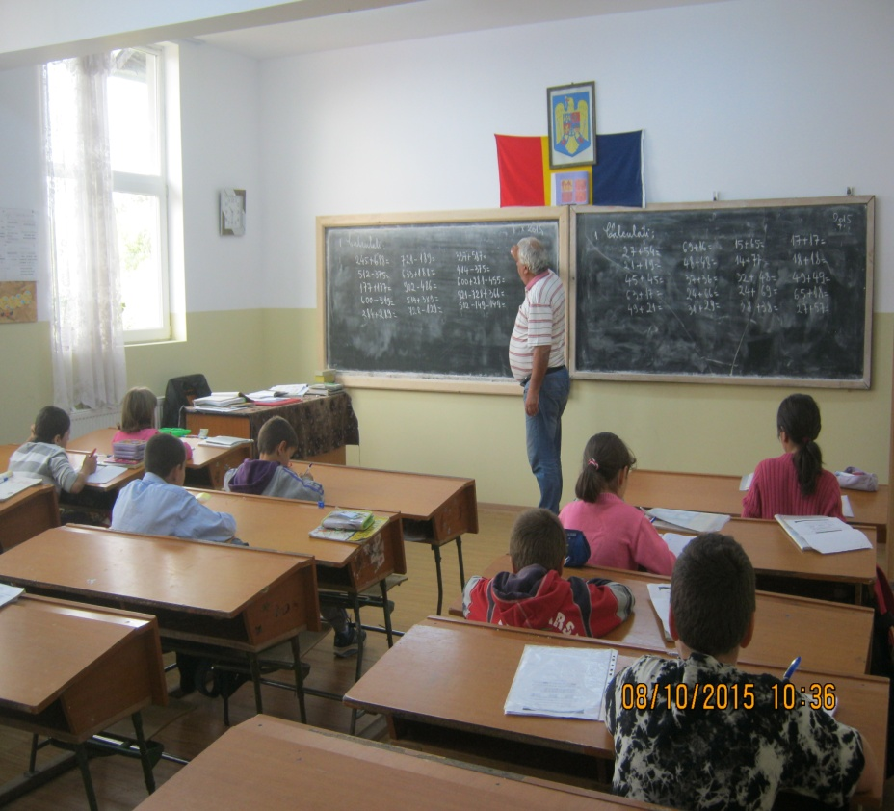
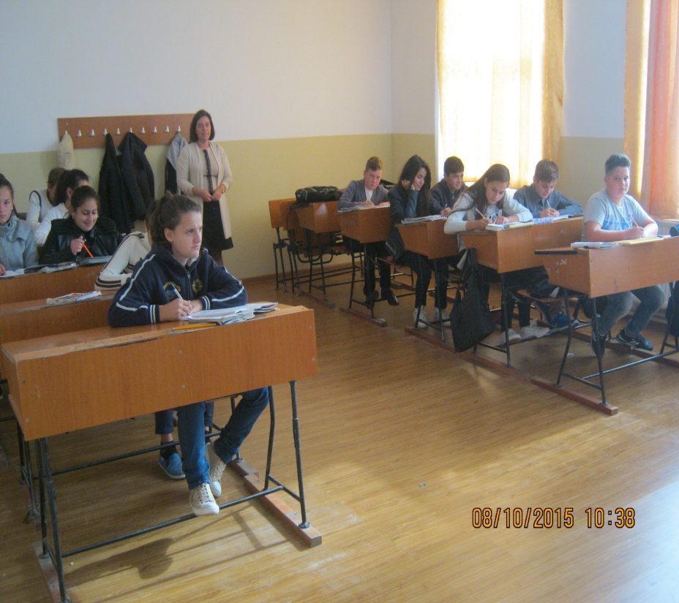
Școala are 18 cadre didactice, 5 dintre acestea având gradul I, 2 gradul II şi 6 definitivatul. Majoritatea profesorilor noștri sunt cadre didactice calificate, mulți dintre ei având statutul de titular al şcolii, ceea ce asigură o mare stabilitate a profesorilor la clasă, lucru benefic procesului instructiv-educativ.

Slide 11
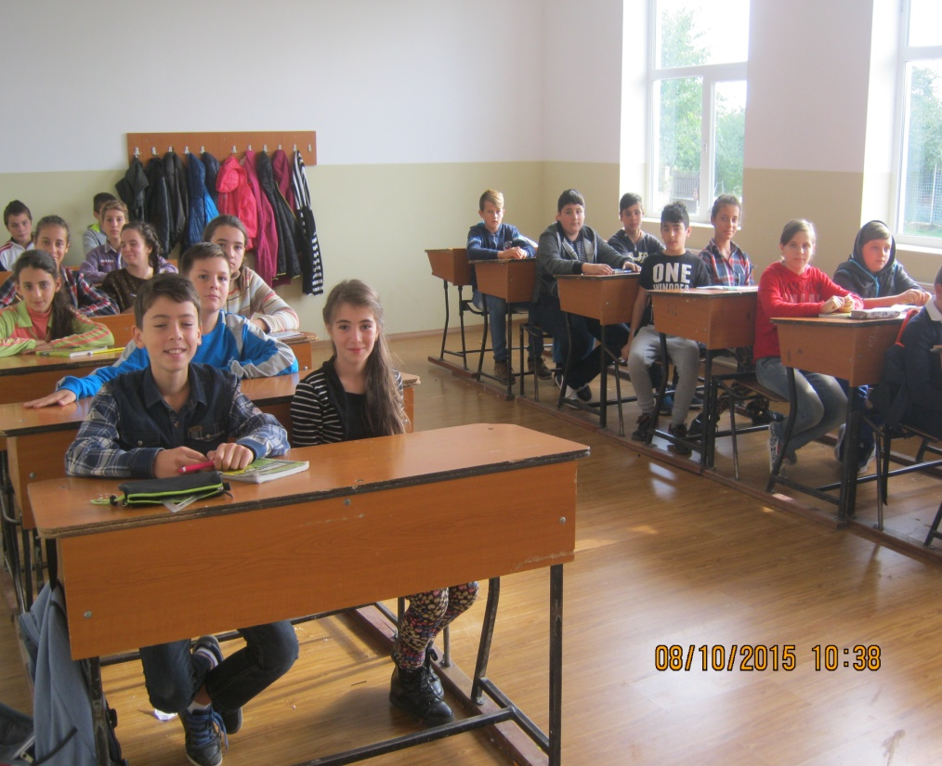
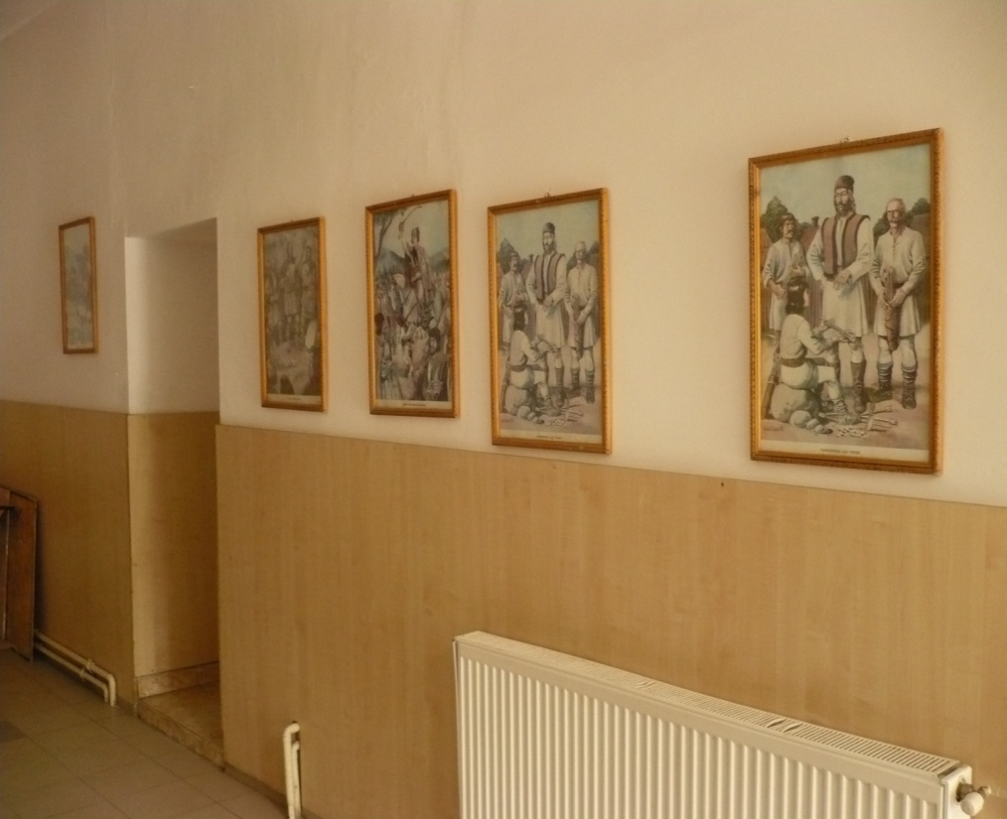
Personalul didactic este unul foarte bine pregătit, preocupat în permanenţă de creşterea calităţii
actului educaţional.
Cadrele didactice se recomandă prin pregătirea elevilor pentru concursurile şcolare,
participarea la cursuri
de formare profesională,
organizarea de serbări şcolare, excursii şi alte activităţi extraşcolare.

